Slide 1

Aprendizaje Supervisado
Regresión
Bootcamp Ciencia de Datos
19 de mayo de 2021

Slide 2
¿Qué es el aprendizaje automático?
Aprendizaje automático (Machine Learning)
Aprendizaje supervisado
Aprendizaje no supervisado
Aprendizaje por refuerzo

Slide 3
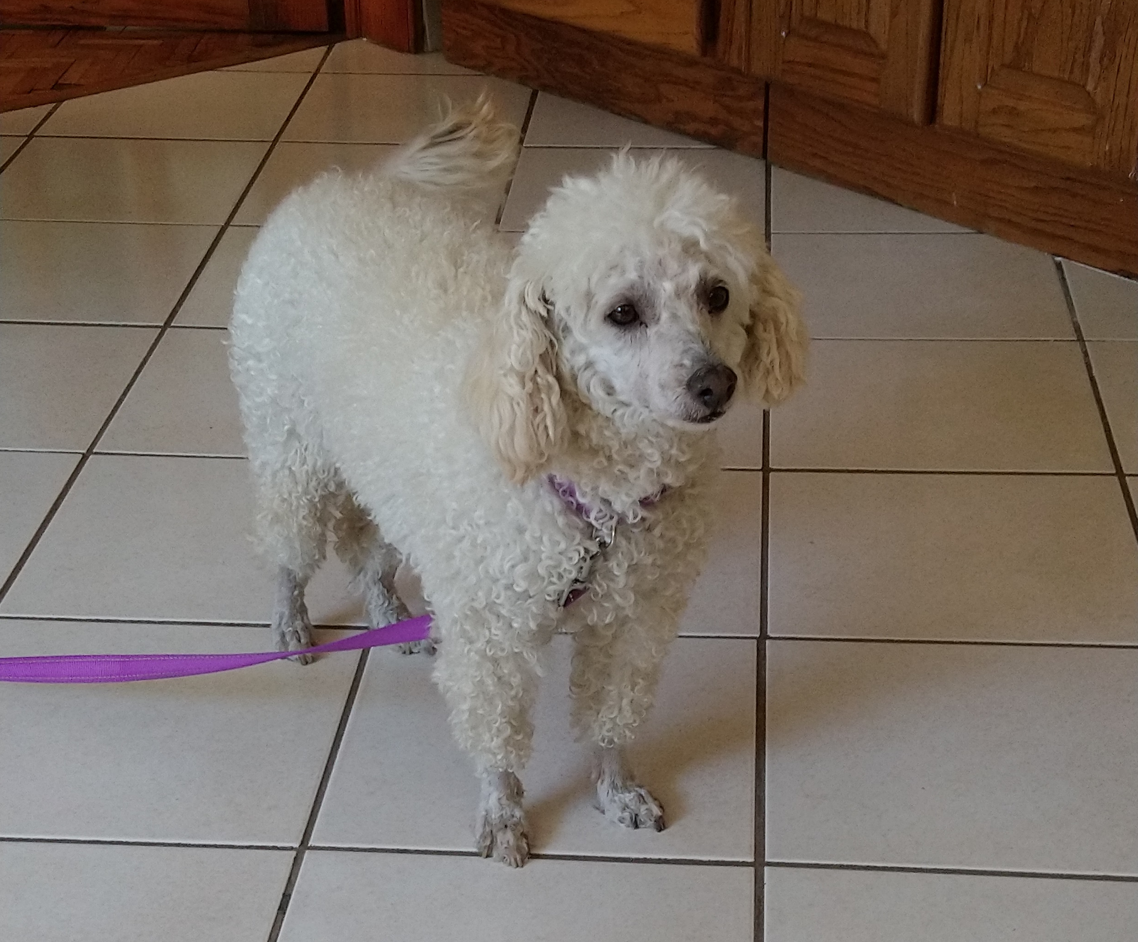







¿Qué es el aprendizaje supervisado?
$$x=$$
Entrenamiento
Modelo
Valor de entrada: $x$
“Perro”
Valor de salida: $y$
$\hat{y}=$“Perro”
Estructura del Modelo

Slide 4
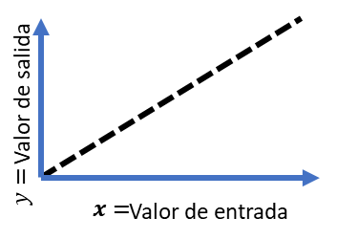






¿Qué es el aprendizaje supervisado?
Aprendizaje Supervisado
Clasificación
Regresión
Modelo
Modelo
$$x=$$
$\hat{y}=$“Perro”
$$x=2$$
$$\hat{y}=4$$
$$4$$
Modelo de regresión
$$2$$

Slide 5





¿Qué es y para qué sirve una regresión?
$$y$$
$$f\left(x\right)$$
La regresión modela la relación de distintas variables.
$$\hat{y}$$
Se pueden utilizar para describir relaciones causa y efecto.
Nos permite realizar predicciones.
$$x$$
$$x_{nuevo}$$
Durante el Bootcamp nos enfocaremos en la regresión lineal y algunas de sus variantes.

Slide 6




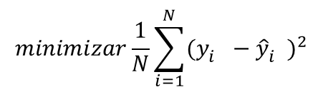



¿Cómo obtenemos nuestro modelo de regresión?
: Parámetros
$$\hat{y}=f\left(x\right)= b_{0}+ b_{1} x$$
: Variable independiente
: Variable dependiente
$$y$$
$$minimizar\frac{1}{N}\sum_{i=1}^{N}{{(y_{i}^{}−{\hat{y}}_{i}^{})}^{2}}$$
$$error= y_{i}− {\hat{y}}_{i}$$
$$costo$$
Descenso por gradiente (Gradient Descent)
$$costo$$
$$x$$
$$parámetros$$

Slide 7




¿Puedo usar más de una variable independiente?
Regresión lineal múltiple
$$y$$
$$\hat{y}=f(x_{1},x_{2})= b_{0}+ b_{1} x_{1}+ b_{2} x_{2}$$
$$x_{2}$$
Extremadamente útil cuando el valor de y parece depender de más de una variable.
Entrenar estas regresiones no varía mucho en comparación a cuando tenemos una sola variable.
$$x_{1}$$

Slide 8
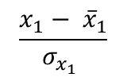




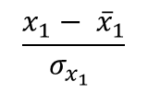




¿Qué pasa si mis datos tienen rangos diferentes?
$$x_{2}$$
10
$$\hat{y}= b_{0}+ b_{1} x_{1}+ b_{2} x_{2}$$
La estandarización no es el único método para cambiar la escala de las variables.
1
$$\frac{x_{1}− {\overline{x}}_{1}}{σ_{x_{1}} }$$
10
100
$$x_{1}$$
Al cambiar la escala de las variables podemos comparar mejor su aportación.
Estandarización
Algunos algoritmos requieren este tipo de preprocesamiento.
$$σ_{x_{1}}$$
: desviación estándar
$$1$$
El hacer esto puede traer beneficios a la hora de entrenar nuestro modelo usando gradient descent.
$$x_{1}$$
$${\overline{x}}_{1}$$
$$\frac{x_{1}− {\overline{x}}_{1}}{σ_{x_{1}} }$$
: media
$$0$$

Slide 9






¿Qué hago si mis datos parecen tener una relación no lineal?
$$y$$
Regresión polinomial
$$\hat{y}= b_{0}+ b_{1} x$$
$${+ b}_{2 }x^{2}$$
$$x_{1}$$
$$x_{2}$$
$$x$$
¿Qué pasa cuando mi modelo es muy complejo?
El hacer nuestro modelo extremadamente complejo para que represente perfectamente nuestros datos puede causar que pierda la capacidad de generalizar (overfitting)

Slide 10










¿Cómo se deben ver mis datos para entrenar una regresión?
$$\hat{y}= b_{0}+ b_{1} x_{1}+ b_{2} x_{2}$$
$$y$$
$$y_{1}$$
$$1 { x}_{1,1} x_{2,1}$$
$$y_{2}$$
$$1 { x}_{1,2} x_{2,2}$$
$$x_{2}$$
.
.
.
.
.
.
$$y_{N}$$
$$1 { x}_{1,N} x_{2,N}$$
$$x_{1}$$

Slide 11
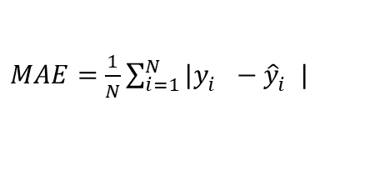

¿Cómo podemos evaluar nuestro modelo de manera cuantitativa?
Raíz del error cuadrático medio (Root Mean Squared Error)
Error absoluto medio
(Mean Absolute Error)
$$RMSE=\sqrt{\frac{1}{N}\sum_{i=1}^{N}{{(y_{i}^{}−{\hat{y}}_{i}^{})}^{2}}}$$
$MAE=$ $\frac{1}{N}\sum_{i=1}^{N}{|y_{i}^{}−{\hat{y}}_{i}^{}|}$
Le da más peso a los errores grandes
Le da el mismo peso a todos los errores
Existen más valores con los cuales evaluar la calidad de los modelos.

Slide 12
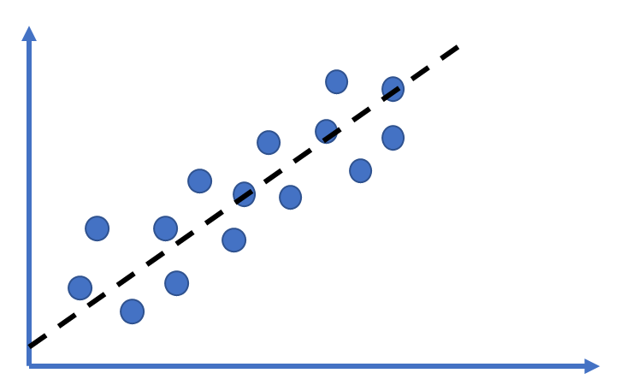















¿Cómo podemos evaluar nuestro modelo de manera visual?
$$y$$
$$y$$
$$y$$
$$x$$
$$x$$
$$x$$
$$error$$
$$error$$
$$error$$
$$0$$
$$0$$
$$0$$
$$x$$
$$x$$
$$x$$

Slide 13
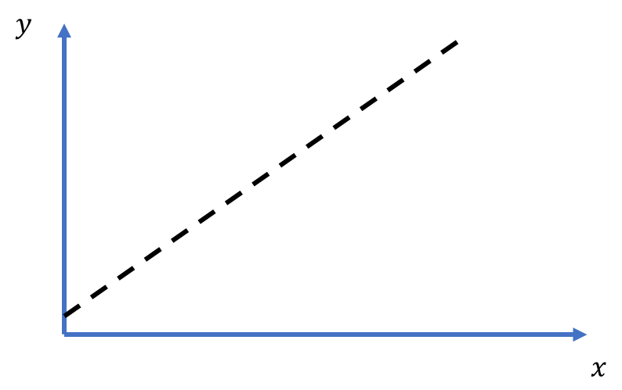
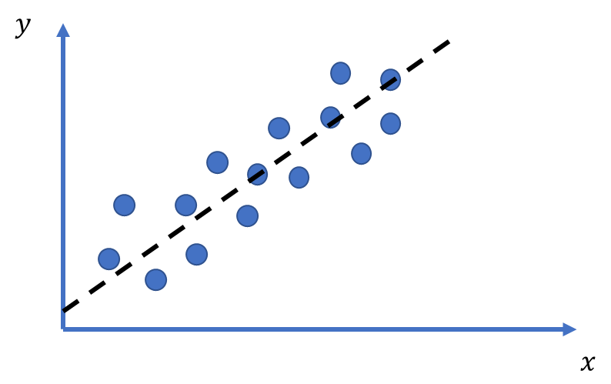
¿Con qué datos evalúo mi modelo?
Datos
Set de test
RMSE, MAE, etc.
Set de entrenamiento
Validación cruzada de K iteraciones
El promedio de las evaluaciones es el resultado de nuestro modelo.
Modelo

Slide 14


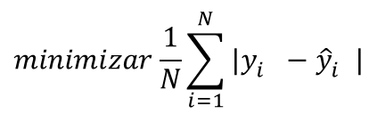
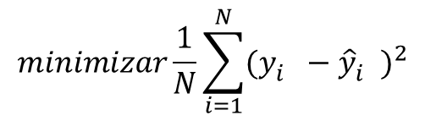
¿Cómo afectan los outliers a mi modelo?
$$y$$
¿Qué se puede hacer en estos casos?
Recopilar más datos/consultar a los expertos
Remover los outliers
Utilizar otra función de costo, por ejemplo
$$minimizar\frac{1}{N}\sum_{i=1}^{N}{{|y}_{i}^{}−{\hat{y}}_{i}^{}|}$$
$$minimizar\frac{1}{N}\sum_{i=1}^{N}{{(y_{i}^{}−{\hat{y}}_{i}^{})}^{2}}$$
$$x$$

Slide 15
¿Qué más debo de saber acerca de la regresión?
La regresión tiene un fundamentación matemática muy bien desarrollada.
Los modelos de regresión tienen varios supuestos que no discutimos aquí (los modelos pueden llegar a tener buenos resultados de predicción aún cuando alguno de estos supuestos no se cumplan).
Existen muchas técnicas con las cuales podemos crear modelos de regresión y que no discutimos aquí, por ejemplo:
K-nearest-neighbors
Redes neuronales artificiales
Support Vector Regression
Los modelos de regresión se utilizan hoy en día en muchas áreas:
Mantenimiento predictivo
Predicción de generación de energía renovable

Slide 16
Links
https://towardsdatascience.com/gradient-descent-the-learning-rate-and-the-importance-of-feature-scaling-6c0b416596e1
https://medium.com/greyatom/why-how-and-when-to-scale-your-features-4b30ab09db5e
https://towardsdatascience.com/normalization-vs-standardization-quantitative-analysis-a91e8a79cebf

